Slide 1
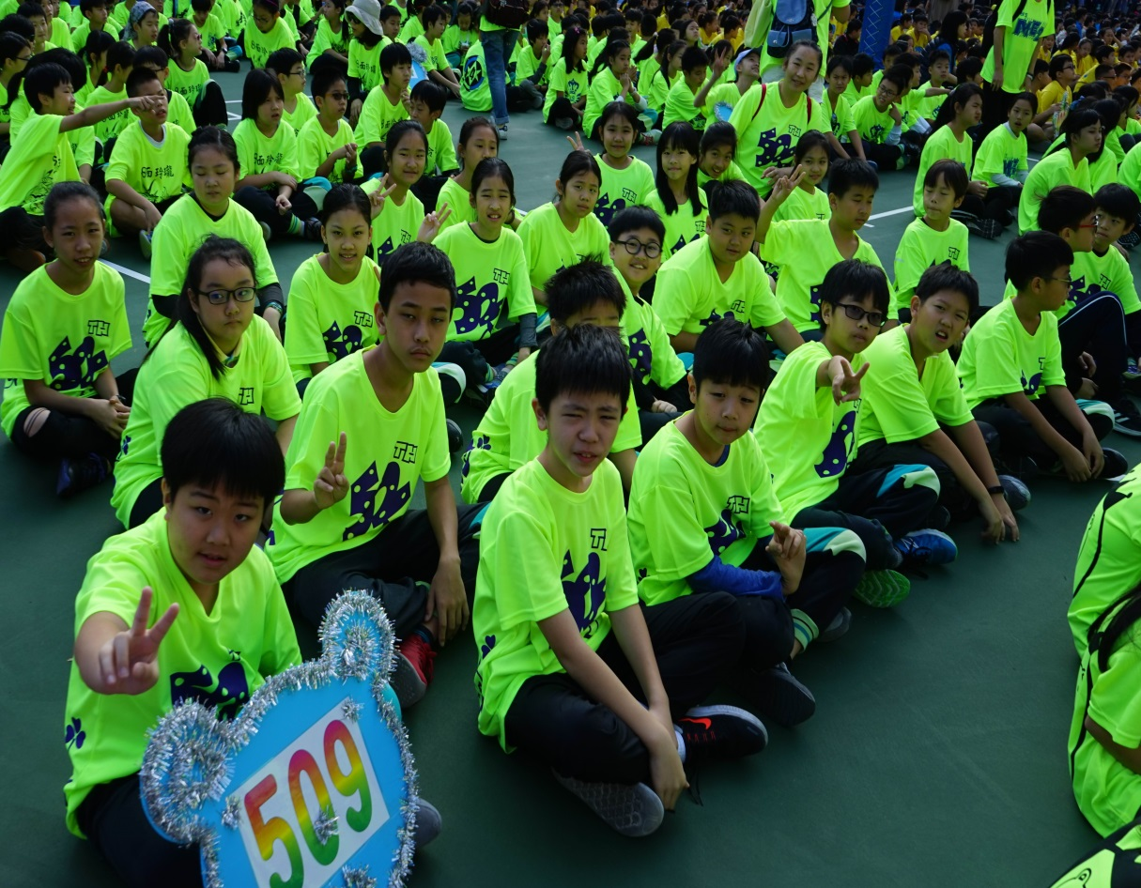
歡迎您的蒞臨！
請先簽到、按照座位表入座，謝謝！(座位表在黑板上；您也可以看桌面上的名牌)
您也可以先到教室後面欣賞孩子的作品。
10:30學校日會議開始。

Slide 2
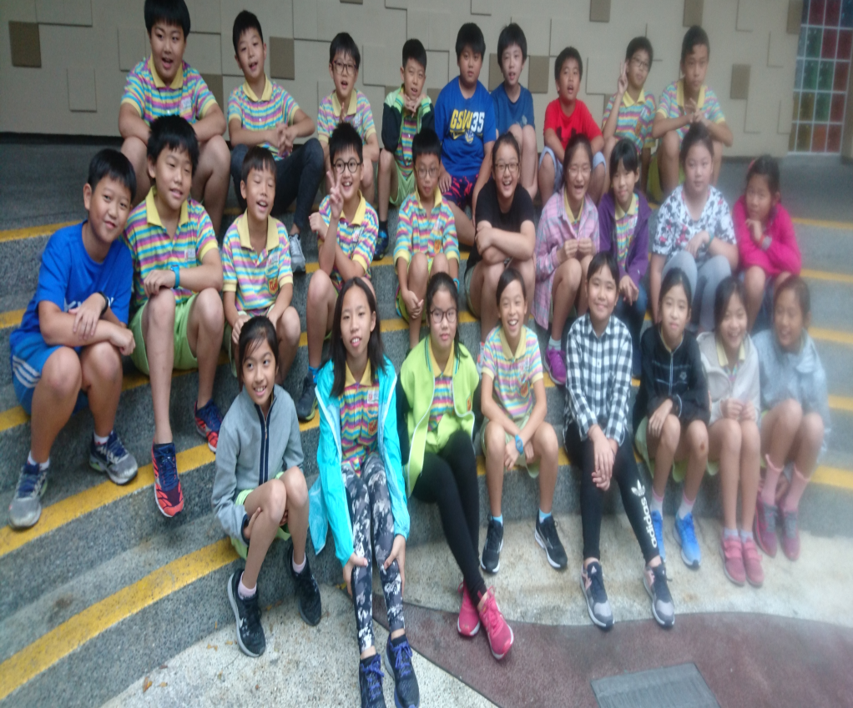
107學年度第二學期學校日
五年9班
導師 董雅芳
108.02.16

Slide 3
學校日會議流程
感謝～各位家長的配合協助與付出
班級費用討論
臨時動議、其他
散會、個別晤談

Slide 4
感恩～感謝有您
感謝全班家長對孩子以及學校全面的支持與鼓勵。
感謝昱心媽媽管理班級費用，感謝元陽爸爸對班級事務的協助。
感謝雋浩、可蓉家長協助校外教學活動。
感謝各位家長對班級事物的付出與配合。

Slide 5
家長配合指導事項
請家長每天務必親自簽閱聯絡簿，有任何問題請與導師聯繫。(可先參閱班網聯絡簿)
感謝家長配合訂簽作業。
高年級的活動比較多，人際關係較複雜，所需學習的課題也隨之增加。學校全體教師將盡全力指導孩子，如有家長的助力，學習將會更有效。

Slide 6
書包減重運動
不必要的物品請放置櫃子，書包重量不可超過體重的1/8 唷!(檢測沒通過，爸媽和孩子都要填寫報告書唷!而且不用的物品或書籍都可以放置物櫃，孩子正值成長期，背太重也會有影響喔!)

Slide 7
期中評量:4/16(二)~4/17(三)
國語一~七課(含統整活動)
數學一~五單元
社會、英文、自然
期末評量:6/20(四)~6/21 (五)
國語八~十四課(含統整活動)
數學六~十單元
健康二、四、六、七單元.
社會、英文、自然

Slide 8
五年級下學期活動表

Slide 9
校外教學~古蹟巡禮
時間：108年3月15日星期五
地點：十三博物館、紅毛城、淡水老街
行程： 08：00 ~ 08：10 東側門集合
09：00 ~ 09：30十三行博物館(參觀博物館建築特色、草
坪跑跳拍團體照)
09：30 ~ 10：10博物館導覽 (已預約導覽員解說)
10：10 ~ 10：50探索博物館
11：00 ~ 11：30前往紅毛城
11：30 ~ 12：30紅毛城導覽(跟著林老師聽解說)
12：30 ~ 15：00步行前往淡水老街，分組行動尋訪老街
15：00在捷運站的大客車停靠處上車，回溫暖的學校

Slide 10
校外教學 天文館、青少年活動中心
時間：108年5月3日星期五
地點：天文館、青少年活動中心
行程： 08：00 ~ 08：10 東側門集合
09：00 ~ 09：30天文館
09：30 ~ 10：10已預約導覽員解說
10：10 ~ 10：50探索天文館、立體劇場
12：30 ~ 13：20前往青少年活動中心
13：30 ~ 15：30分組活動
15：00回溫暖的學校

Slide 11
班級導護輪值協助
 | 6/17 (一) | 6/18 (二) | 6/19 (三) | 6/20 (四) | 6/21 (五)
校門口
勝利崗

Slide 12
5上班費支出明細
日期 | 項目 | 金額
9/8-9/12/2018 | 班費:2000/每人 | 58000
日期 | 項目 | 支出 | 餘額
9/13/2018 | 作業簿訂購 | 3,451 | 54,549
11/26/2018 | EQ手冊 (40*29) | 1,160 | 53,389
12/06/2018 | 班服訂製 (235*29) | 6,815 | 46,574
12/06/2018 | 校外教學車費 | 4900 | 41674
截至02/15/2019餘額 |  | 41,674

Slide 13
五下班費預定支出項目
項目 | 費用
數重點本(45*29) | 1,035
數作業本(35*29) | 1,015
生字本(12*29) | 348
校外教學車資(跨縣市5550+台北市4900) | 10,450
畢業胸花 | 300
EQ手冊(40*29) | 1,160
影印費 | 1,000
其他雜支 | 約500
上學期結餘 4,1674元 (每生約1,437元) 本學期不收班費 | 預估支出約15,808元 (每生約550元)

Slide 14
園遊會活動:會跟孩子討論完類型、需要支援的品項，再發通知單調查家長協助意願，謝謝。
增額市長獎:六年級畢業，要申請增額市長獎的學生，家長可以慢慢開始協助孩子準備備審資料，相關訊息已在校網公布。

Slide 15
國中學區分配，
除孩子的戶籍之外，請盡早也將爸媽的戶籍也遷至就讀學區，提高滿額學校的比序（比序是依照孩子的遷戶籍的時間喔!）

Slide 16
其他提議事項
請家長提出對學校或班級的疑問或建議
臨時動議需討論事項
個別晤談時間

Slide 17
感恩您的參與～回家的路上請注意安全
感謝您，也祝福您！
感謝您的支持，班級才能運作順暢；
感謝您的陪伴，孩子才能快樂成長。
回家的路上請務必注意安全！
～謝謝您的蒞臨～
509導師 董雅芳 敬上

